Slide 1
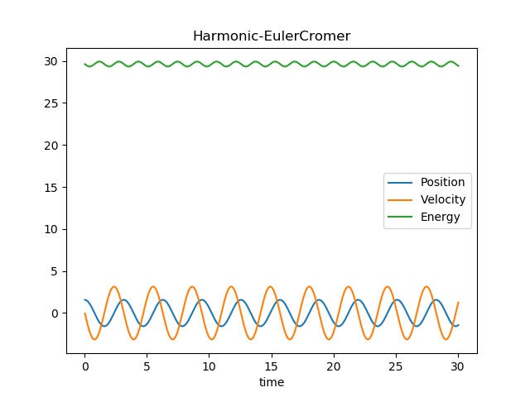

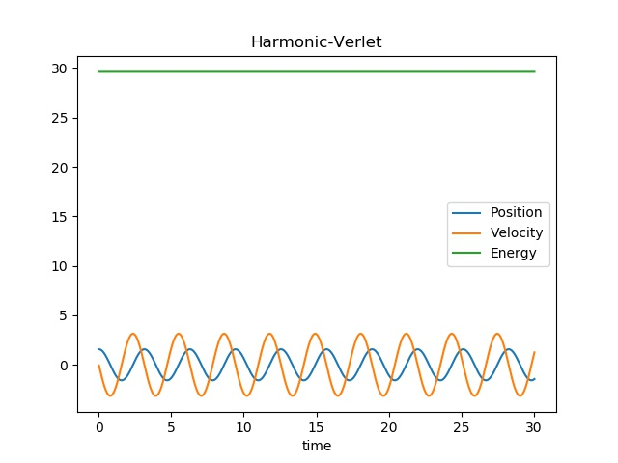
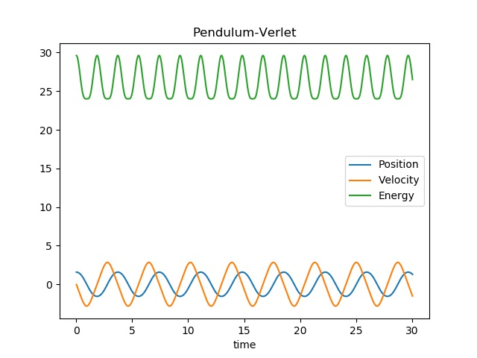
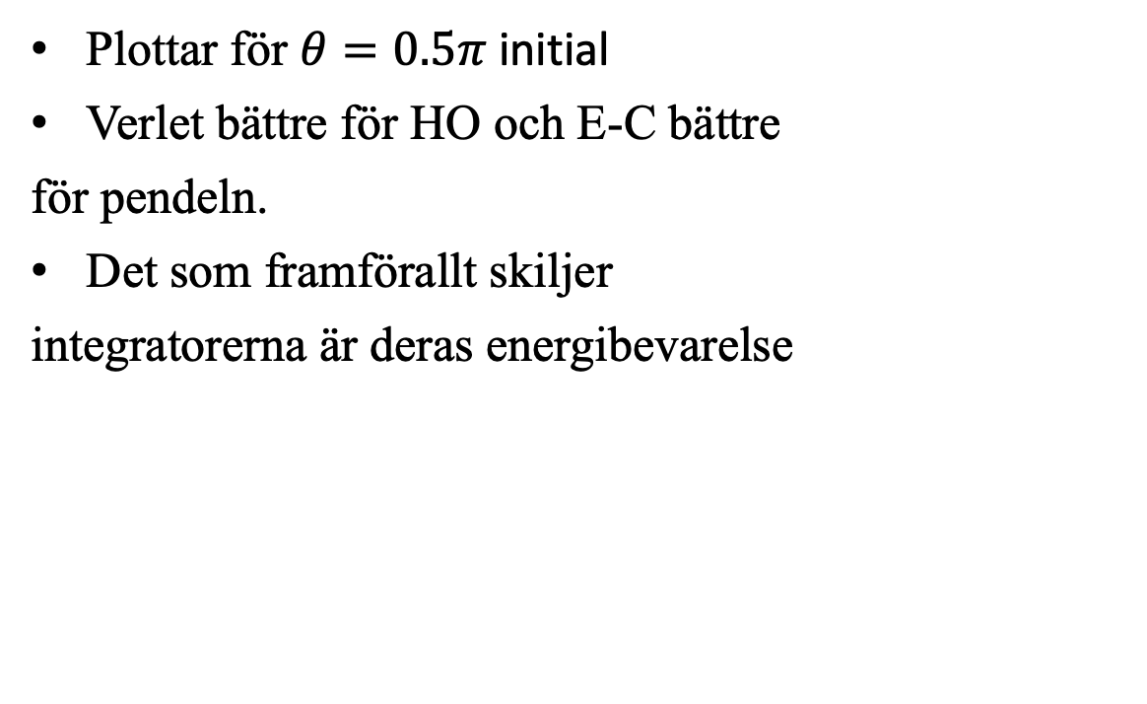
1.1
Plottar för $θ=0.5π$ initial
Verlet bättre för HO och E-C bättre
för pendeln.
Det som framförallt skiljer
integratorerna är deras energibevarelse

Slide 2

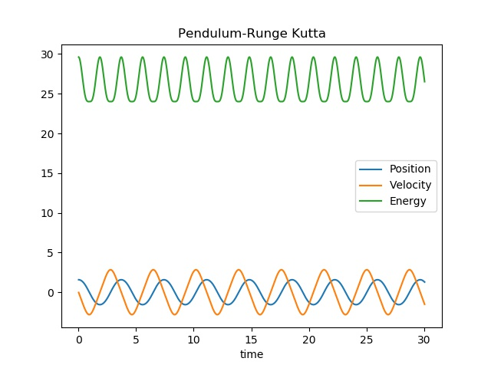
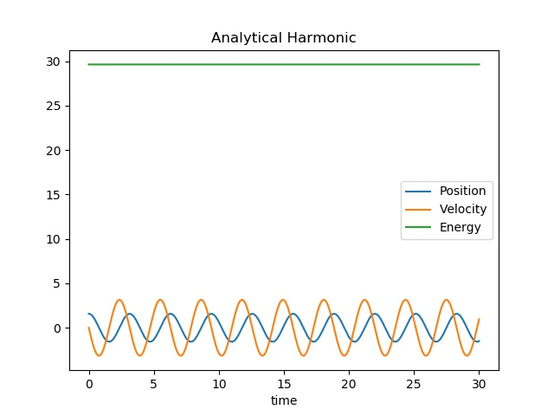
1.1
Runge-Kutta har högst ordning men är ej symplektisk dvs. den är ej areabevarande vilket är en nackdel
Vi ser att de numeriska lösningarna stämmer bra överens med den analytiska lösningen av HO
Minskar vi den initiala vinkeln blir positionerna, hastigheterna samt energin mindre men de uppvisar samma beteende

Slide 3
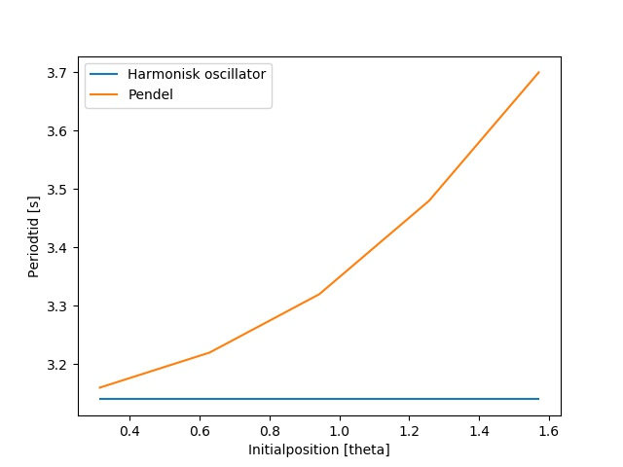
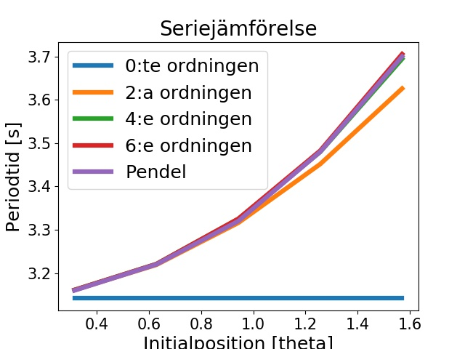
1.2
För HO är perioden konstant medan den ökar då initialpositionen ökar för pendeln
Då vi inkluderar fler termer i störningsserien så närmar sig den pendeln.
Från ordning fyra har vi en nästan identisk periodtid.

Slide 4
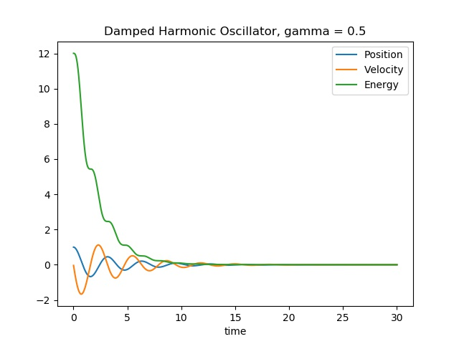
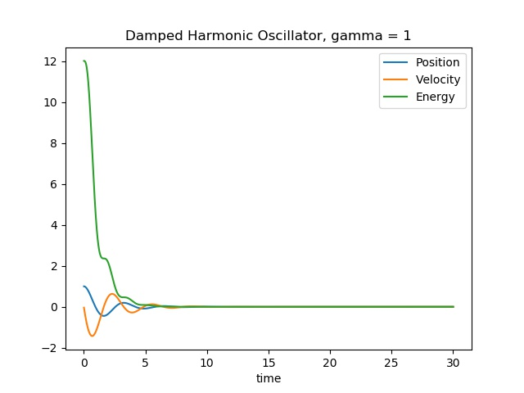
1.3
Ju större gamma desto större dämpning har systemet
Relaxationstiden är 3.25 respektive 1.6 sekunder
Minskar då vi ökar gamma
Den kritiska värdet på gamma för vilket vi inte passerar x = 0 är ungefär 4

Slide 5
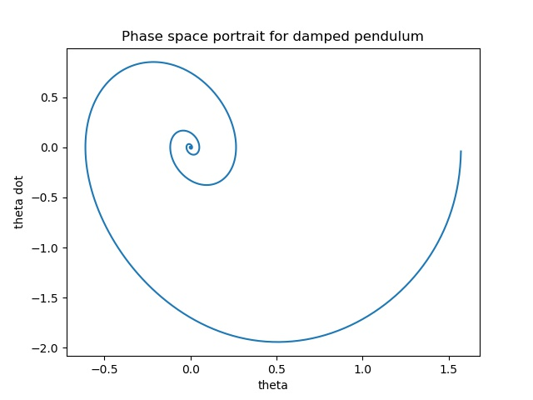
1.4
Fasporträtt för dämpad pendel
Initialt befinner vi oss längst till höger och rör oss sedan mot origo
Varje gång vi passerar en given position har den absoluta hastigheten minskat

Slide 6
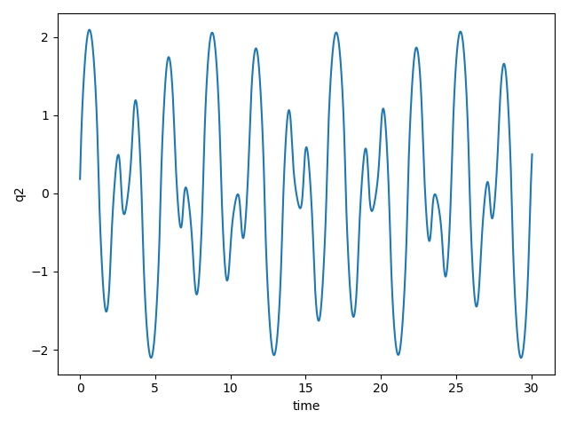
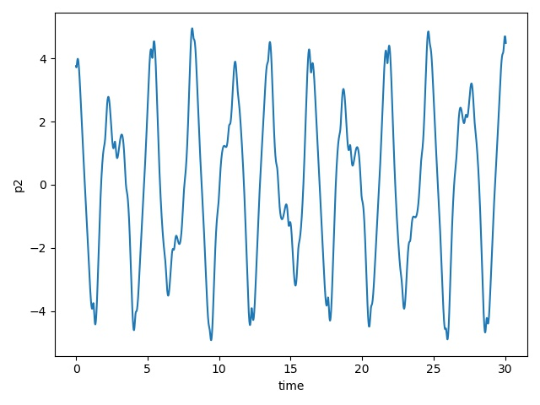
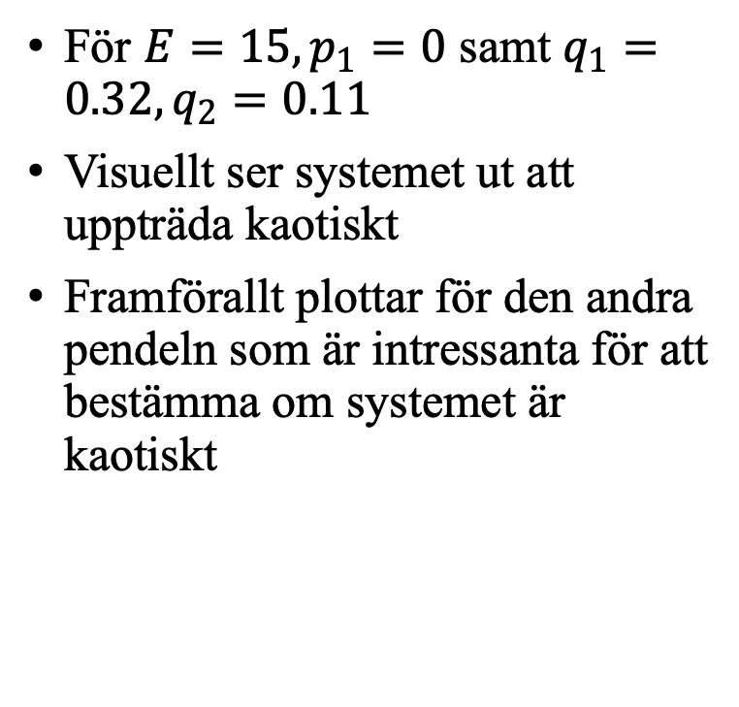
1.5a
För $E=15, p_{1}=0$ samt $q_{1}=0.32, q_{2}=0.11$
Visuellt ser systemet ut att uppträda kaotiskt
Framförallt plottar för den andra pendeln som är intressanta för att bestämma om systemet är kaotiskt

Slide 7
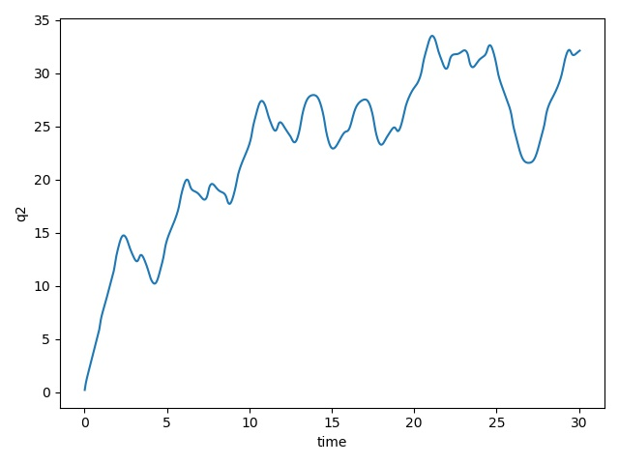
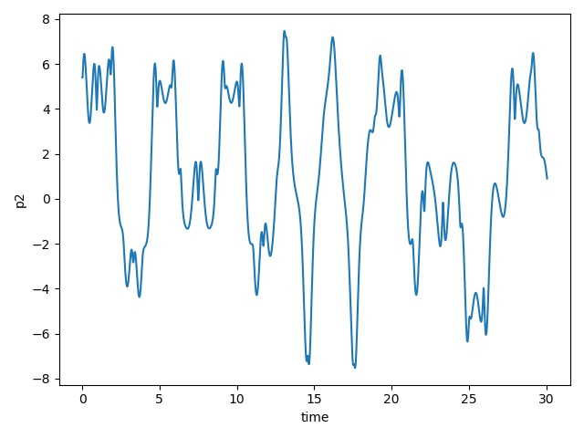
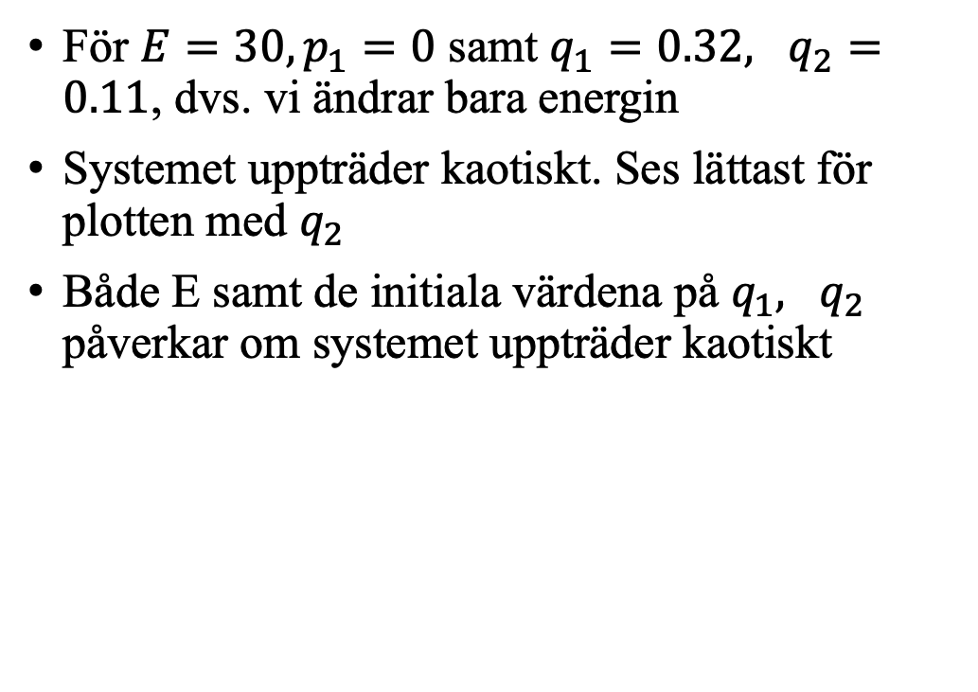
1.5a
För $E=30, p_{1}=0$ samt $q_{1}=0.32, q_{2}=0.11$, dvs. vi ändrar bara energin
Systemet uppträder kaotiskt. Ses lättast för plotten med $q_{2}$
Både E samt de initiala värdena på $q_{1}, q_{2}$ påverkar om systemet uppträder kaotiskt

Slide 8
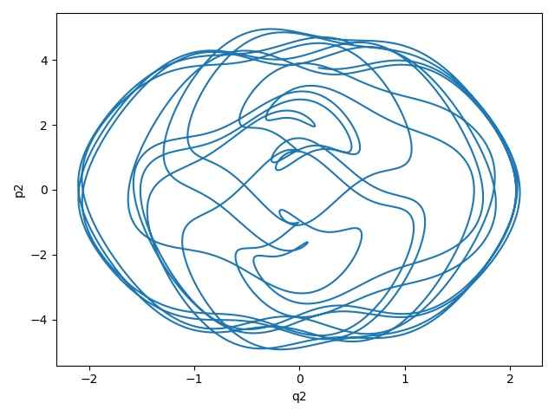
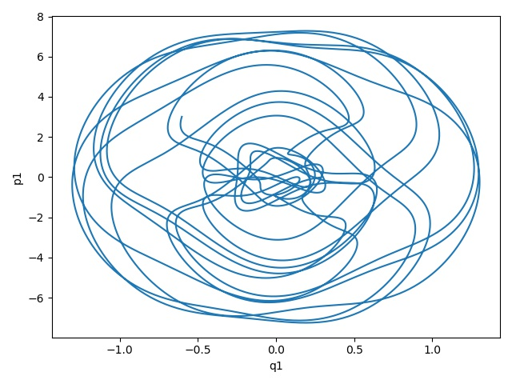

1.5b
Fastillståndsdiagram för $E=15, p_{1}=0$ samt $q_{1}=0.32, q_{2}=0.11$. Samma som det första fallet i 1.5a
Återigen visar plottarna att systemet uppträder kaotiskt.

Slide 9
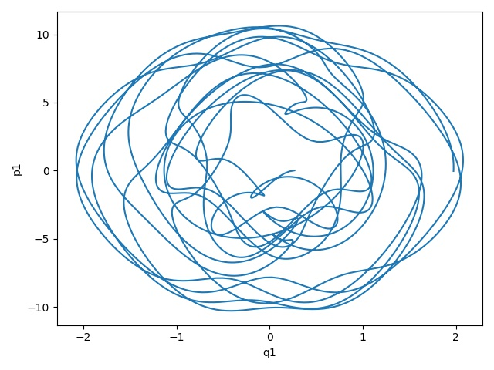
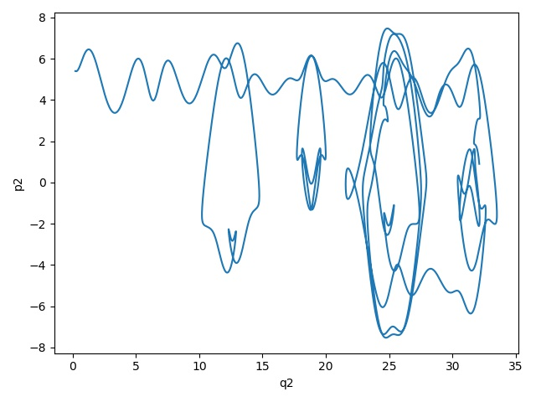
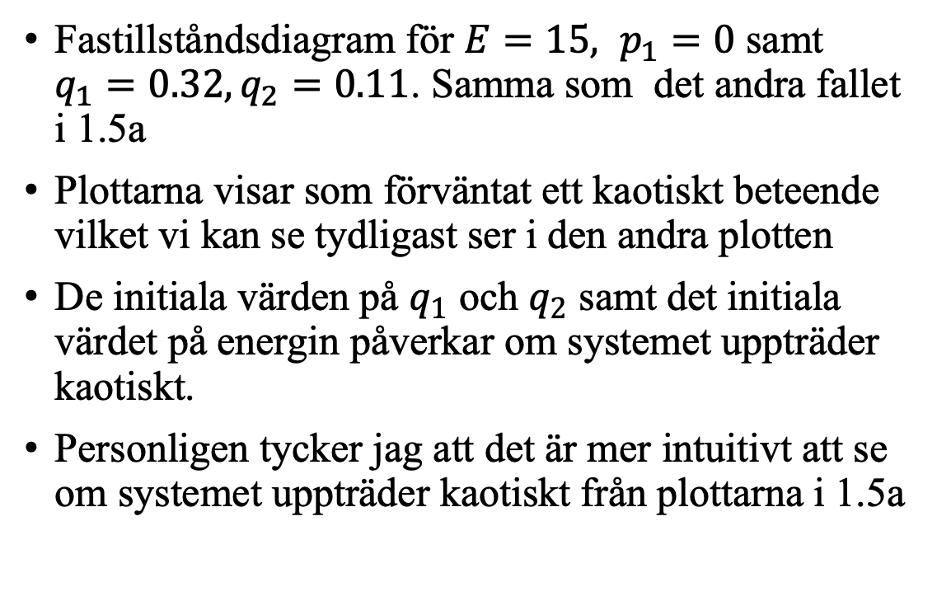
1.5b
Fastillståndsdiagram för $E=15, p_{1}=0$ samt $q_{1}=0.32, q_{2}=0.11$. Samma som det andra fallet i 1.5a
Plottarna visar som förväntat ett kaotiskt beteende vilket vi kan se tydligast ser i den andra plotten
De initiala värden på $q_{1}$ och $q_{2}$ samt det initiala värdet på energin påverkar om systemet uppträder kaotiskt.
Personligen tycker jag att det är mer intuitivt att se om systemet uppträder kaotiskt från plottarna i 1.5a

Slide 10
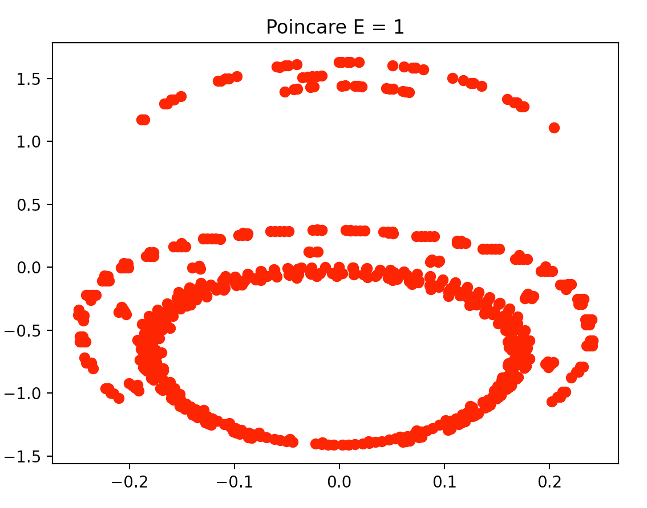
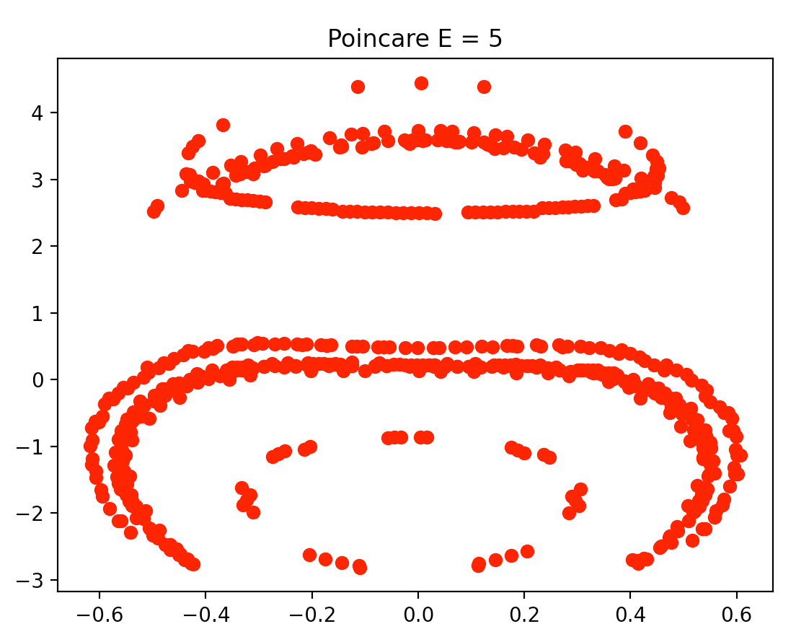
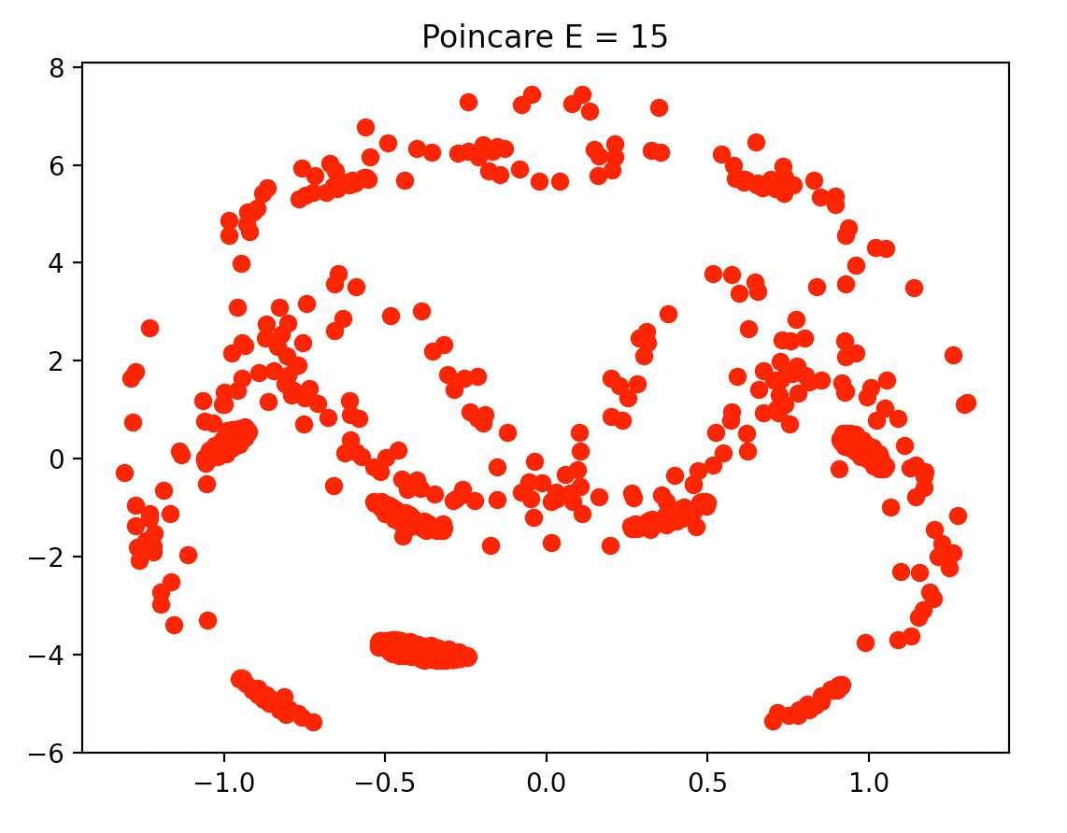
1.5c,d
Poincaréplottar för energierna E = 1, 5, 15
Om systemet uppträder stabilt så bör man få en tydlig kurva i Poincaréplotten medan ett kaotiskt beteende genererar stor spridning.
Ett kritiskt värde på energin ska ge en Poincaréplott som både har en sluten kurva men där det börjar förekomma viss spridning. Således bör denna energi då kaotiskt beteende börjar förekomma ligga mellan tio och femton vid ungefär 12.5

